Slide 1
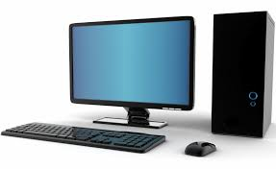

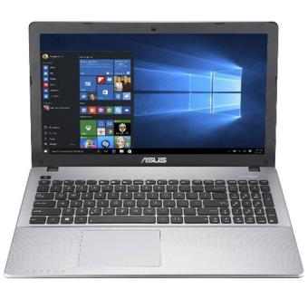

Los 3 PC’s están en una red interna que se comunican entre ellos.
Linux Ubuntu(pc2)
IP: 172.16.33.2
MAC: 0800279D75A
INTNET
WINDOWS 7 (PC1)
IP: 172.16.33.3
MAC: 08002791B2D
Linux
Windows
Linux Debian Server
IP: 172.16.33.1
MAC: 0800279AFB5
IP: 192.168.255.33
MAC: 080027903FF
IP:10.1.0.33
MAC:0800279ACC6
Pc físico
INTERNET
BRIDGED
Activo la tarjeta de
red con acceso a
Internet con uso compartido
Y la otra la dejo en red interna , que conecta a los PC’s.
AULA

Slide 2

Ha de realizarse la conexión de ambos Windows mediante escritorio remoto,
para ello han de hablarse entre PC’s.
Linux
Linux Ubuntu(pc2)
IP: 172.16.X.2
MAC: 0800279D75A
(PC del compañero.)
AULA
INTNET
Pc físico
Linux Debian Server
IP: 172.16.X.1
MAC: 0800279AFB5
IP: 192.168.255.X
MAC: 080027903FF
IP:10.1.0.X
MAC:0800279ACC6
WINDOWS XP (PC1)
IP: 172.16.X.2
MAC: 08002791B2D
Windows

Slide 3
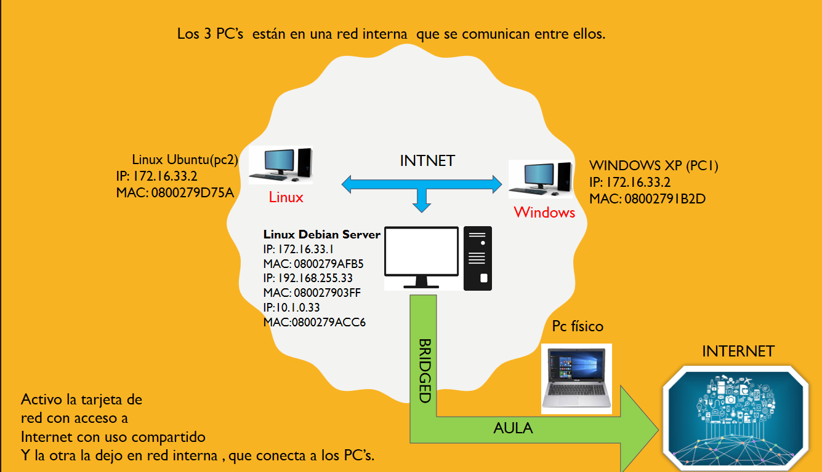
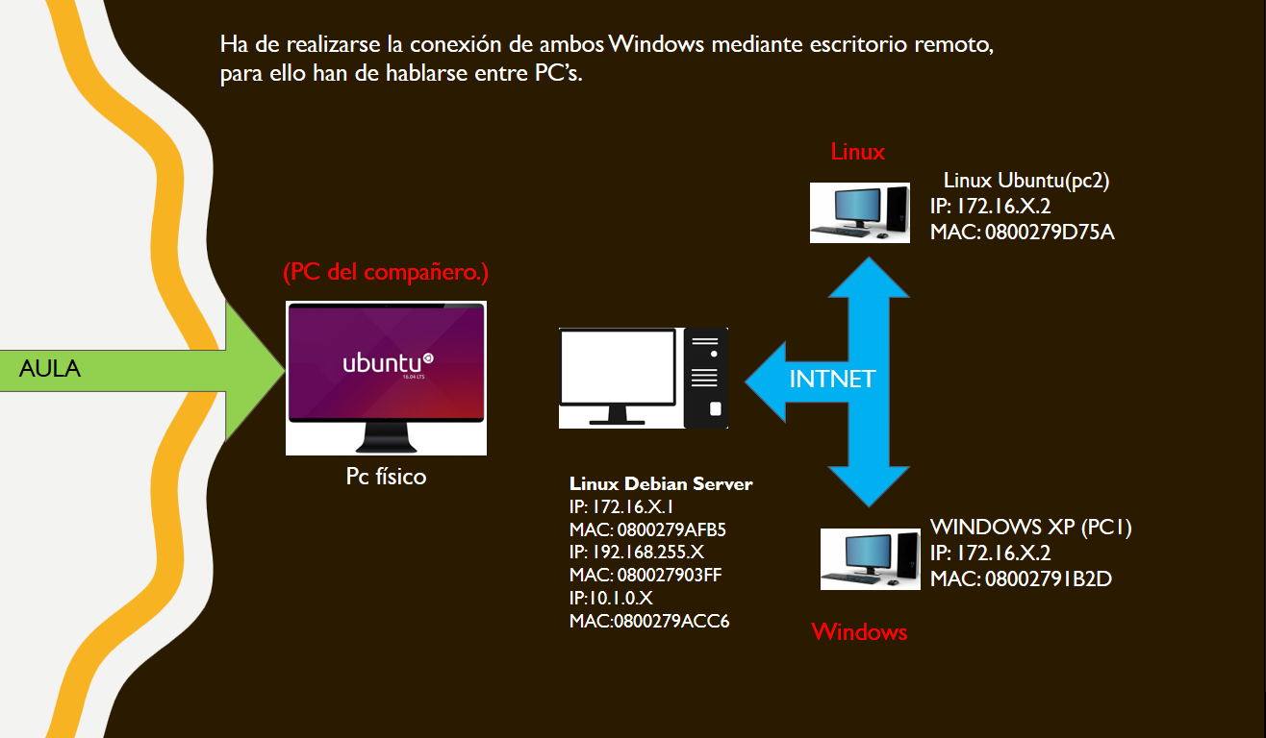

Slide 4
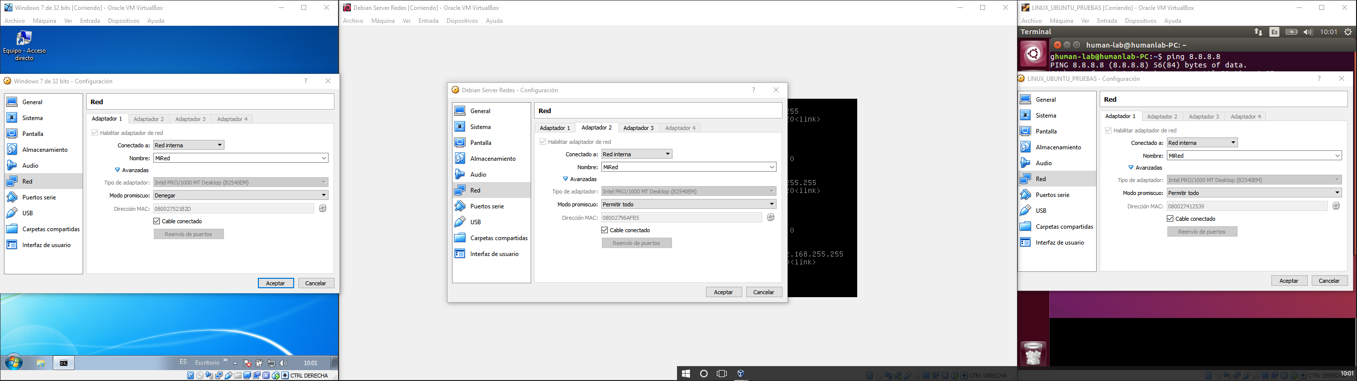
PUNTO 1.

Slide 5
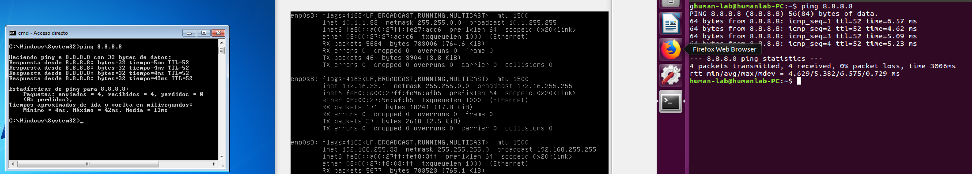

Slide 6
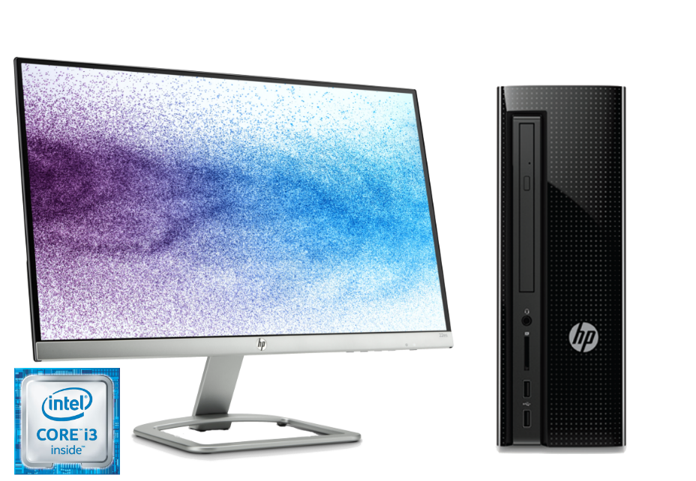
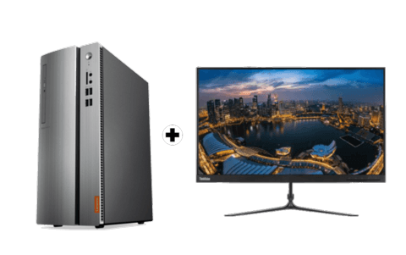
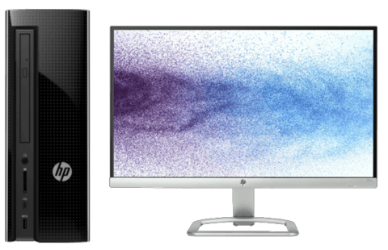
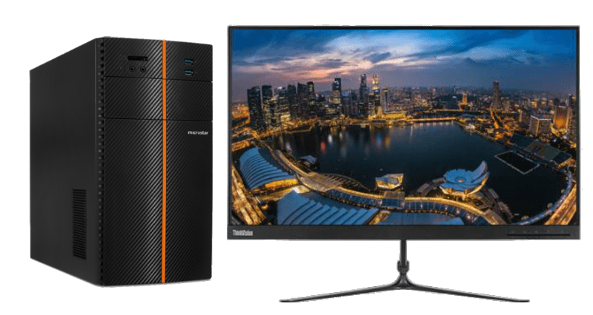

MI RED
RED INTERNA 172.16.0.0/16
enp0s9
RED DE PC´S
DE COMPAÑERO
Windows – 172.16.33.2
Debian – 172.16.33.3
Debian – 172.16.33.3
enp0s8
Bridge 192.168.255.0/24
enp0s3
RED AULA 10.1.x.x/16
Internet

